Slide 1
Plate-forme web de gestion d'enchères de type «eBay »
Equipe :
- BAULIN Vincent
- KOUMIRA Adnane
- TOPAL Ayhan

Slide 2
Infrastructure

Slide 3
Pour l'architecture utilisée, nous proposons une EDA (Event Driven Architecture) qui permettra de gérer des événement liées aux publication et abonnement facilement.
L'infrastructure sera composé d'une à 3 couches : La 1ere correspond aux serveurs web, la second sera composée des serveurs d'applications et les serveurs de recherches (moteurs de recherches), puis nous accéderons finalement à la 3eme couche qui comportera les serveurs de données.

Slide 4
Pour nous faciliter la tâche, notre base de donnée devra gérer les triggers pour éviter une surcharge de requêtes basique tel que la suppresion d'un utilisateur si celui si n’a plus d’ID : Oracle ou postgre fera l'affaire dans notre cas.
Le schéma suivant illustre notre architecture :

Slide 5
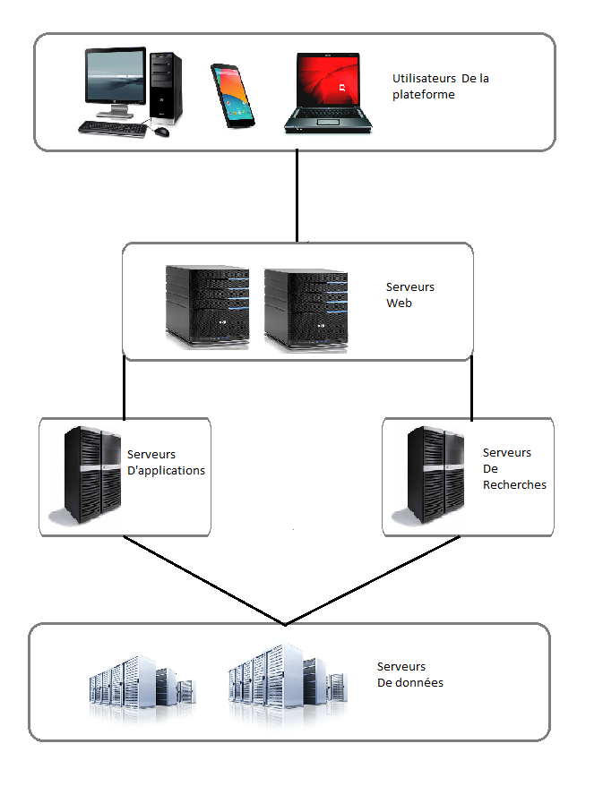

Slide 6
Diagramme de classe

Slide 7
